Slide 1
DFS序相关

Slide 2
DFS序
定义：dfs序就是指一棵树被dfs时所经过的节点的顺序。
DFS序有一个很强的性质: 一颗子树的所有节点在DFS序内是连续的一段。

Slide 3
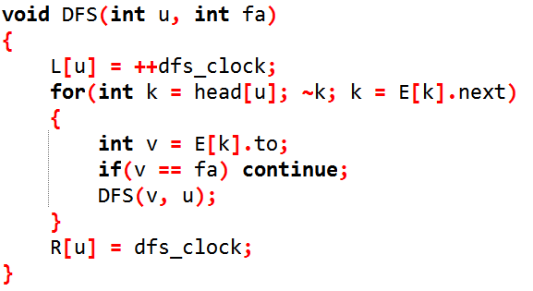
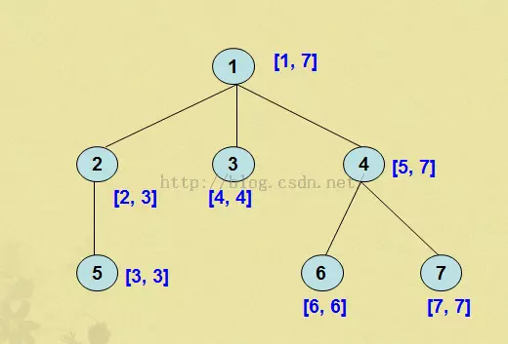
DFS序
在DFS的过程中，L[u]和R[u]表示节点第一次访问到u的时间和离开u的时间，这样我们要对u的子树进行信息维护时就可以直接维护序列L[u]到R[u]这连续的一段。

Slide 4
经典问题1
1、单点修改，子树查询
在dfs序中，子树处于一个连续区间中。所以这题可以转化为：点修改，区间查询。用树状数组或线段树即可。
比如将x点增加w，直接add(L[x],w)
查询x为根的子树的点权和，sum[r[x]] - sum[L[x]-1]

Slide 5
例1.1 POJ 3321
题意：给出一个n个点的苹果树，每个节点一开始都有苹果，两种操作
c x，如果x点有苹果，则拿掉，如果没有，则新长出一个
q x，查询X点与它的所有后代分支一共有几个苹果
(1 ≤ n，q≤ 100,000)

Slide 6
例1.1 POJ 3321
本题预处理出每个点的L[],R[]，
1)修改操作c x，先将a[x]=!a[x]，再用树状数组维护add(L[x],1/-1)
2)查询操作q x，即求x的子树内点权之和，树状数组维护sum[R[u]]-sum(L[u]-1)

Slide 7
例1.2 HDU3887
题意：给定一颗n个点的树，编号为1~n，根为p，求每个点的子树中有多少个编号比它小的点。(0<n<=10^5)

Slide 8
例1.2 HDU3887
先预处理出dfs序
查询每个点的子树中比它小的点的数量，先预处理所有点权为0，从点1开始，查找每个点的子树权值和，查询后将该点权值增加1
所以单点修改，区间查询

Slide 9
经典问题2
2、子树修改，单点查询
对子树X里所有节点加上一个值W, 查询某个点的值.
对DFS序来说, 子树内所有节点加W, 就是一段区间加W.
所以这个问题就是 区间修改, 单点查询.树状数组+刷漆.

Slide 10
例2.1 HDU 3974
题意：有N个员工，N-1个上下级关系，当老板有任务时，他会让他的下属一起做这个任务，有M个操作，两种
C x 表示询问x当前是什么任务，没有任务输出-1
T x y 表示给x安排y任务(N ，M≤ 50,000)

Slide 11
例2.1 HDU 3974
对于操作T x y，相当于将x的子树都变为y，区间更新L[x],R[x]都为y
对于操作C x，直接查询L[x]

Slide 12
例2.2 CodeForces 383C
题意：有一颗n个点的树,m个操作操作：
1 x val 将点x加上val，x的子节点，如果与x的距离为偶数加上val，否则减去val。
2 x 求点x的数值。
(1 ≤ n, m ≤ 200000)

Slide 13
例2.2 CodeForces 383C
类似例题2.1，都是子树修改，单点查询，不同的地方在于修改分奇数层和偶数层。
那么我们dfs时求出dfs序以及每个点的深度， 然后建两颗线段树， 深度为奇数的建一棵， 偶数建一棵。 改变一个节点的值， 就把与他奇偶相同的那颗树全都+val， 不同的全都-val

Slide 14
经典问题3
3、子树修改，子树查询
对子树X里所有节点加上一个值W, 查询某个子树的权值和.
子树所有节点加W, 就是某段区间加W, 查询某个子树的权值和, 就是查询某段区间的和
区间修改区间求和,用线段树可以很好解决.

Slide 15
例3 HDU 5692
题意：n个节点的树，每个节点有权值，m次操作，分为两种，
0 x y 表示修改x点的权值为y，
1 x 表示求从根节点出发，必须经过y点到能达的最远距离。
n,m(1≤n,m≤100000)

Slide 16
例3 HDU 5692
先dfs预处理出根节点到每个点的距离，用dis[u]表示
对于查询操作1 x，即求max(dis[L[x]]…dis[R[x]])，区间查询
对于修改操作，0 x y，修改了x点，那么根节点到x的子树的点的距离都要发生改变，相当于都增加y-val[x]，区间更新

Slide 17
经典问题4
2、树链修改，单点查询
将一条树链x,y上的所有点的权值加v。这个问题可以等价为：
1）x到根节点的链上所有节点权值加v。
2）y到根节点的链上所有节点权值加v。
3）lca(x,y)到根节点的链上所有节点权值和减v。
4）fa(lca(x,y))到根节点的链上所有节点权值和减v。

Slide 18
经典问题4
上面四个操作利用树上差分转换为点修改，区间和查询问题。
修改树链x,y等价于add(l[x],v),add(l[y],v),add(l[lca(x,y)],-v),add(l[fa(lca(x,y))],-v)。
查询：get_sum(r[x])-get_sum(l[x]-1)

Slide 19
例4.1 BZOJ4390
题意：给定一棵有N个点的树，所有节点的权值都为0。有K次操作，每次指定两个点s,t，将s到t路径上所有点的权值都加一。请输出K次操作完毕后权值最大的那个点的权值。(2≤N≤50,000，1≤K≤100,000)

